Slide 1

Actividad 3 Jpa
Antón mesias camba
Sergio martinez Porto

Slide 2
Método de trabajo
En este trabajo lo que hemos utilizado es discord pero lo que hemos necesitado es mucho tiempo y mucha paciencia porque eclipse se volvía loco. Todos los errores inimagibles nos acontecieron. Ganas tuvimos varias veces de romper el ordenador pero el sueño de un futuro prometedor nos alienta para enfrentarnos a estas dificultades.
Eclipse, XAMPP las herramientas utilizadas

Slide 3
REQUERIMIENTO 1

Slide 4
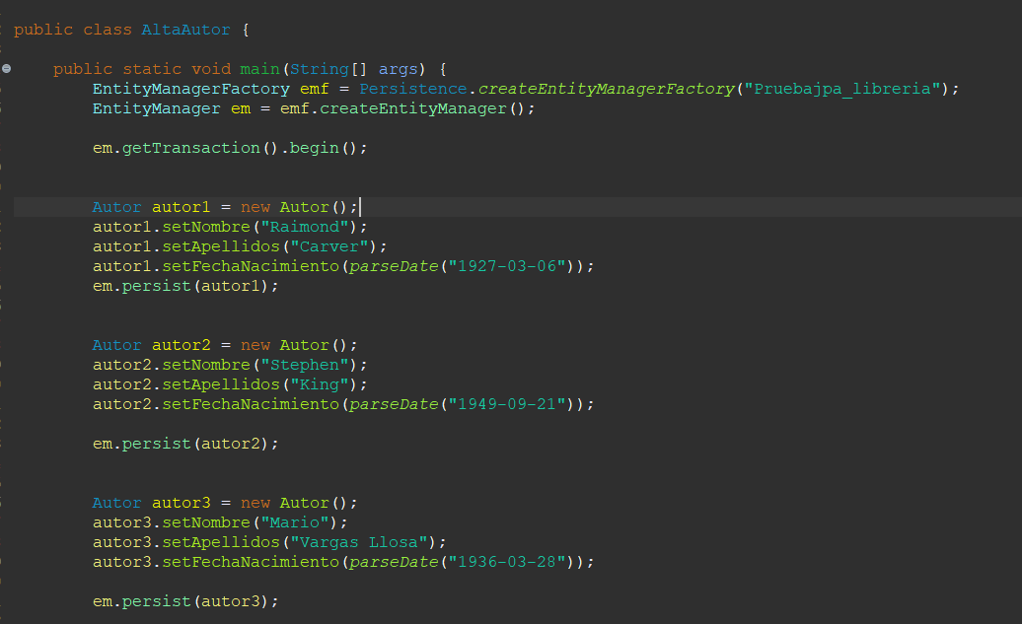
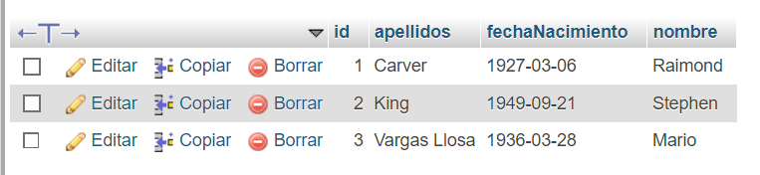
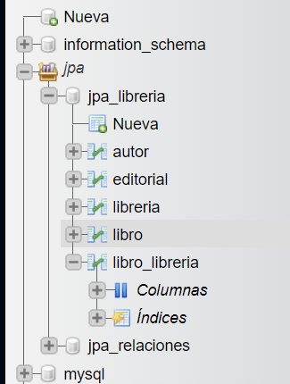
Dar de alta 3 autores

Slide 5
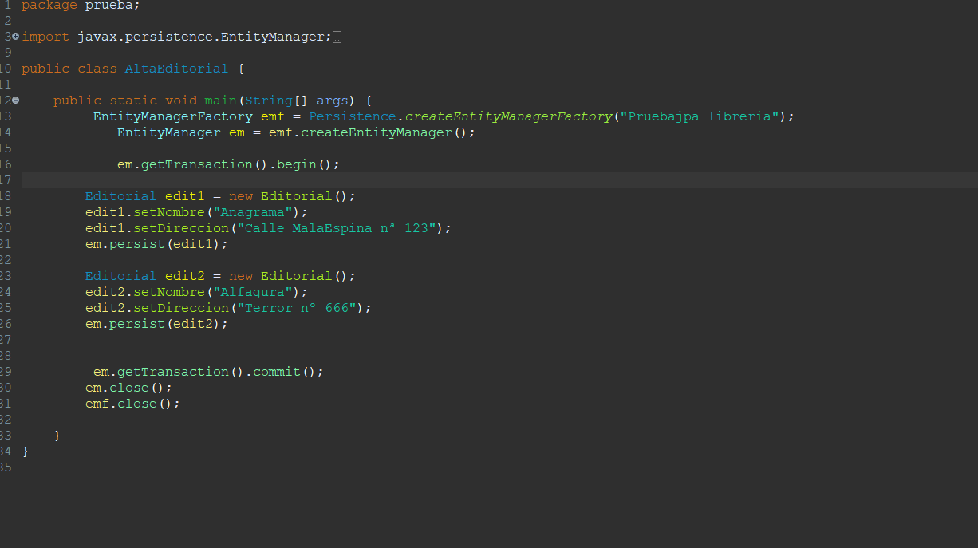
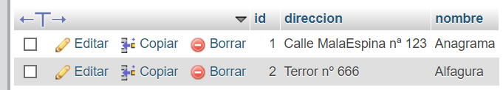
Dar de alta dos editoriales

Slide 6
Dar de alta 8 libro y 2 librerías
En este caso nos hemos encontrado con el problema cuando damos de alta el libro y de alta la librería la tabla libro el librería_id nos sale null

Slide 7
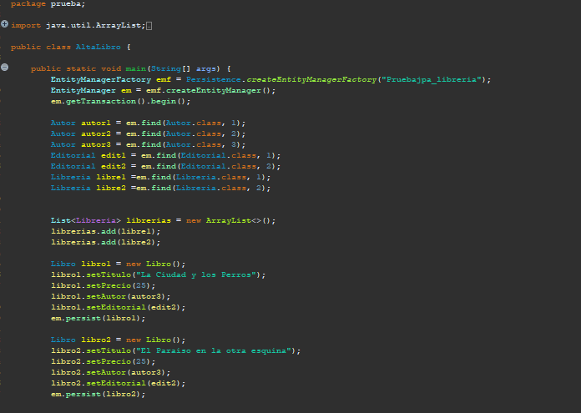
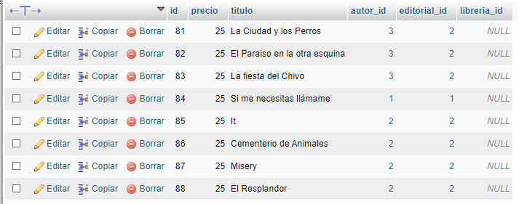
Dar de alta 8 libro y 2 librerías

Slide 8
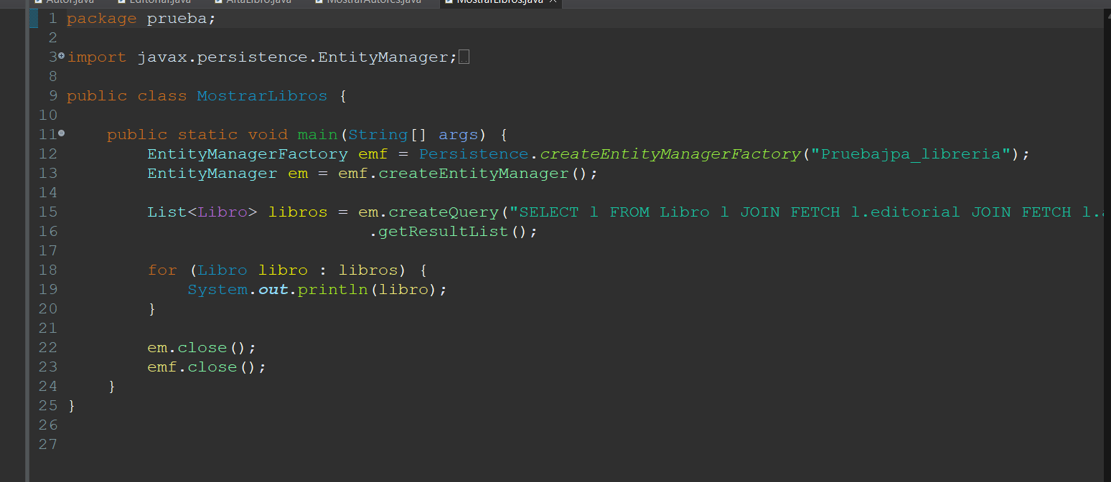
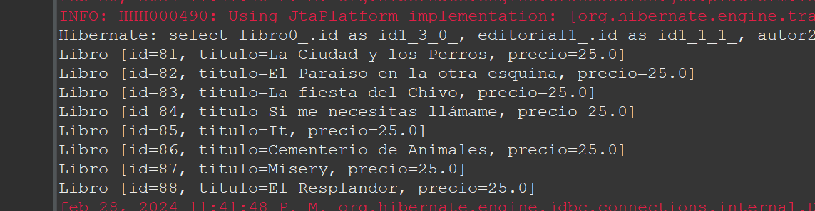
Mostrar todos los libro dados de alta

Slide 9
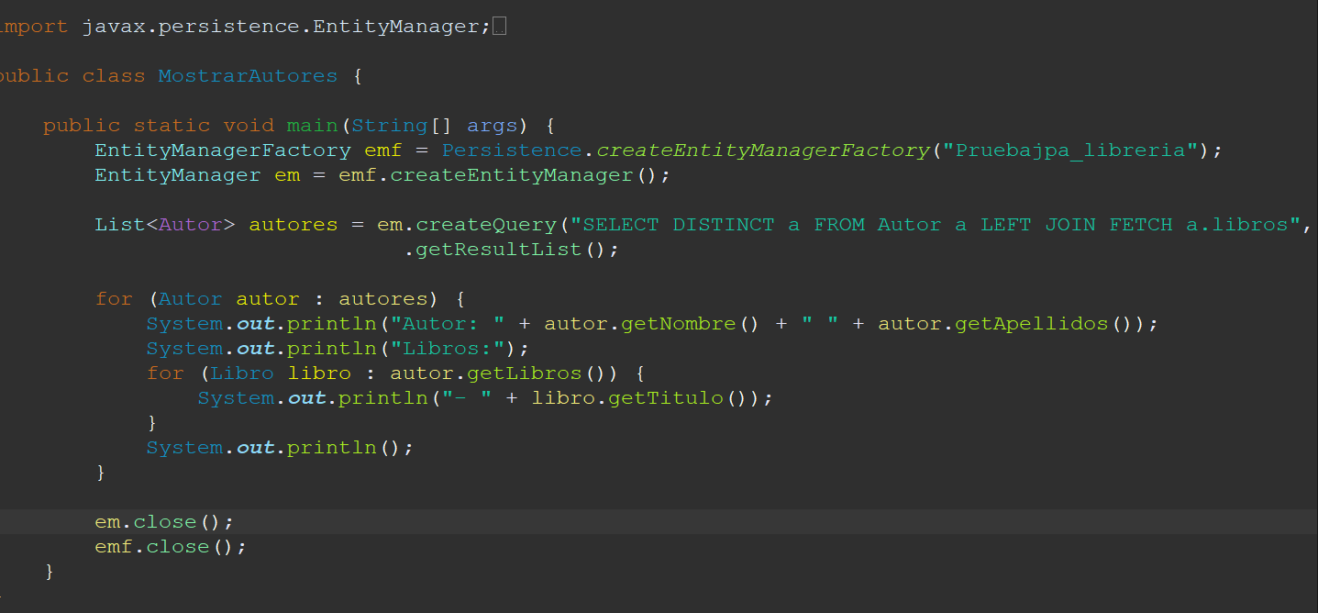
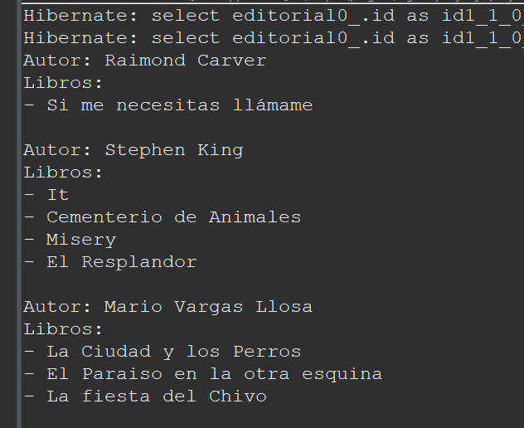
Mostrar todos los autores dado de alta

Slide 10
Mostrar todas las librerias
Aquí no llegamos y no porque no pusiéramos todo nuestro empeño. Seguro que es una chorrada pero después de darle tantas vueltas y preguntar al pozo de sabiduría que es Internet decidimos desistir del empeño.
Un requerimiento inexpugnable.

Slide 11
REQUERIMIENTO 3

Slide 12
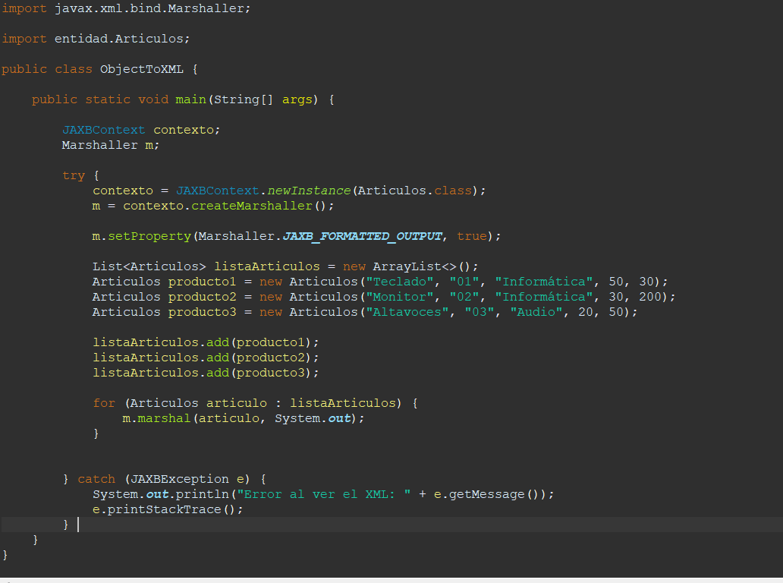
Código

Slide 13
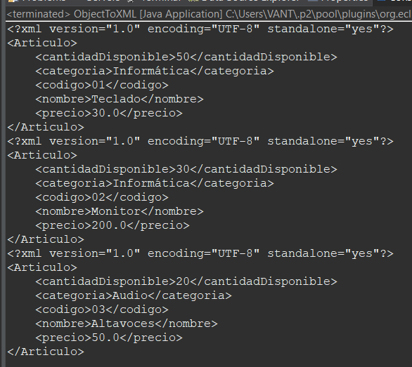
Resultado

